Slide 1
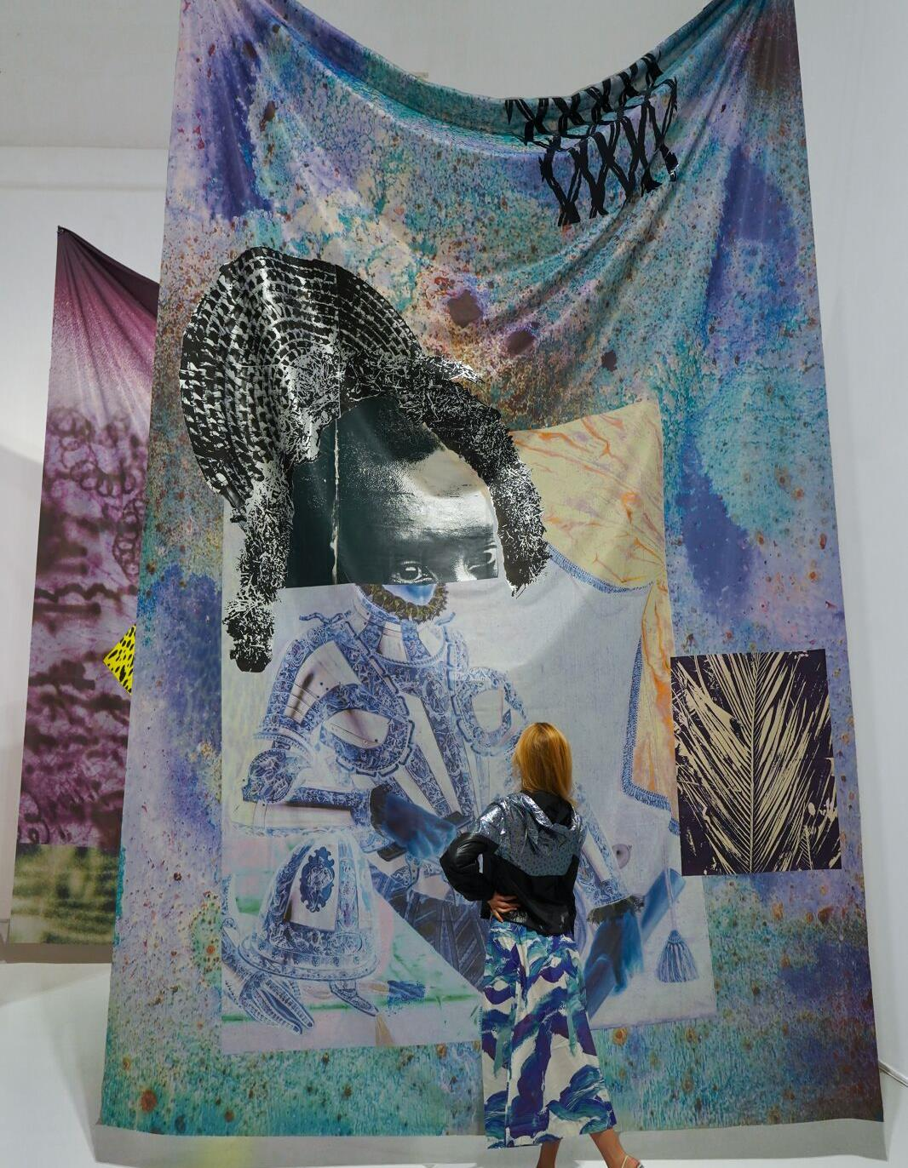

ENVIE DE CONTEMPORAIN ?
Tarifs PRO 2025
Devis

Slide 2
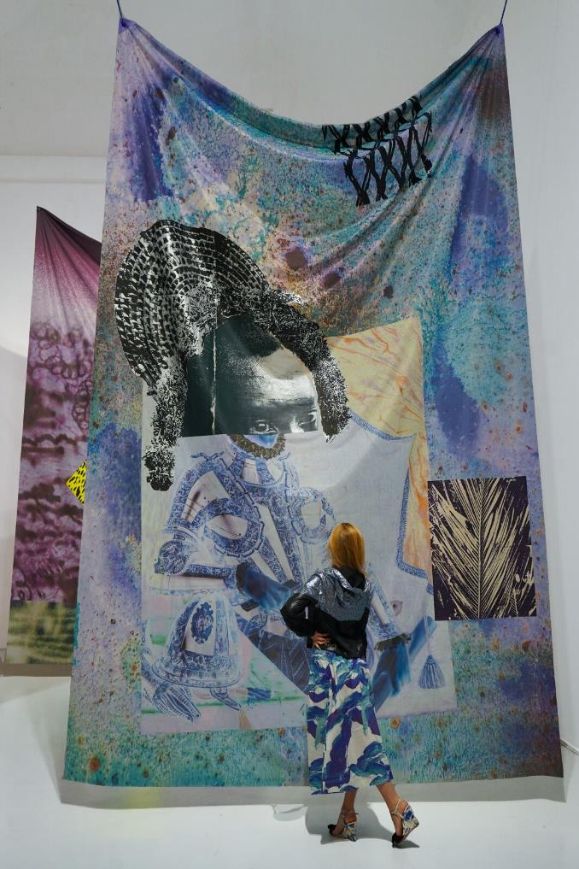
MATIN
MUSÉE D’ART MODERNE ET CONTEMPORAIN
10h15 : visite guidée du Musée d’Art moderne et contemporain à Saint-Priest-en-Jarez.
Avec ses 35 ans d’âge et plus de deux millions de visiteurs, le musée avait besoin de se refaire une petite jeunesse. Du coup, après une année de rénovation, il réouvre ses portes,
Derrière cette drôle de façade toute noire, il y a la plus grande collection d’art contemporain en France avec le Centre Georges Pompidou. Si vous ne le saviez pas, c’est le moment de programmer une visite et de découvrir la nouvelle configuration des salles. On se balade au cœur de ce musée aux grands volumes blancs et on y croise une majorité d’œuvres célèbres du XXe siècle mais également une collection d'art ancien, de design et de photographie.
On vous donne le choix entre un parcours commenté qui présente une sélection d’œuvres au fil des salles ou la découverte d’une exposition temporaire. Bref, les œuvres à explorer sans modération ne manquent pas, alors offrez-vous une nouvelle expérience.
11h45 : fin de la visite, passage en boutique. Départ du musée et reprise du bus pour rejoindre le restaurant.

Slide 3
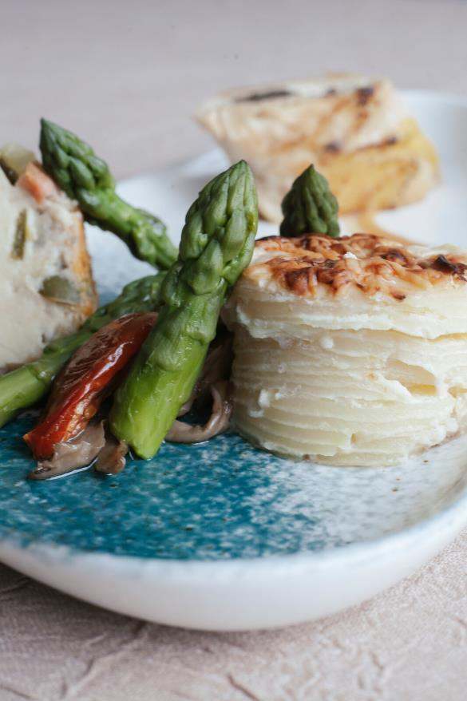
Choix des plats commun à l’ensemble des participants.
Un seul choix d’entrée, de plat et de dessert. Menu non contractuel.
Menu enfant sur demande.
12h20 : déjeuner au Valjoly à Sorbiers
« LE VALJOLY »
Apéritif Kir ou jus de fruits
-
Terrine de poisson aux légumes
ou Verdurette de saison, bavarois de tomate, crème de basilic
ou Terrine de volaille à la fourme de Montbrison et sa petite salade
ou Brioche farcie au saumon, sauce aux herbes
-
Noix de joue de bœuf mitonné longtemps, garnitures
ou Ballottine de volaille aux herbes, jus corsé, garnitures
ou Jambon cuit à l’os, sauce madère
ou Dos de lieu noir, crème de crustacés et ses garnitures
-
Soufflé glacé à l’orange
ou Tarte aux pommes tièdes, glace vanille
ou Verrine exotique : mousse mangue et salade de fruits
ou Crème caramel à l’ancienne
¼ de vin et café ou infusion par pers
- - - - -
Option supplément fromage : + 2,50 €
Assiette de fromages régionaux ou fromage blanc à la crème
Vous prenez cette option pour votre groupe ? Dites-le-nous lors de votre réservation.
Le choix du type de fromage se fera individuellement sur place.
PHOTO NON CONTRACTUELLE
14h20 : départ du restaurant, reprise du bus.

Slide 4
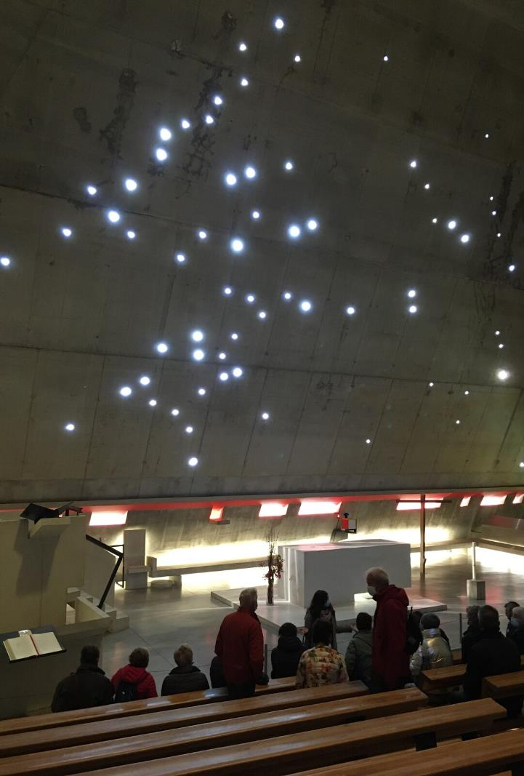
APRÈS-MIDI
Site le corbusier – VISITE DE LA MAISON DE LA CULTURE ET DE L’ÉGLISE SAINT-PIERRE
14h50 : arrivée sur le parking de la Maison de la Culture du site Le Corbusier à Firminy. Retrouvez votre guide à l’accueil.
15h00 : visite guidée de l’œuvre de l’architecte Le Corbusier (Maison de la Culture et Église)
Une ville dans la ville, en voilà une bonne idée. C’était celle de Le Corbusier, l’architecte visionnaire qu’on ne présente plus.
Cette pépite classée deuxième plus grande réalisation dans le monde, c’est à Firminy qu’on la trouve. Le Site de Firminy-Vert régale les connaisseurs et les curieux.
Ce géant sensible abrite une Unité d’Habitation aux rues multicolores, une église un peu bizarre en forme de cône, une Maison de la Culture concave classée UNESCO, un Stade façon amphithéâtre et une Piscine. On va de surprises architecturales en anecdotes décalées. Boutique.
16h30 : fin de la visite, passage en boutique , fin de nos services
Poussez l’expérience Le Corbusier !
L’Unité d’Habitation, c’est quoi ? Un film de 30 minutes vous explique tout ça. Sur réservation (sans supplément) ;
Un petit tour d’expo ? Découvrez librement les espaces de l’église.

Slide 5
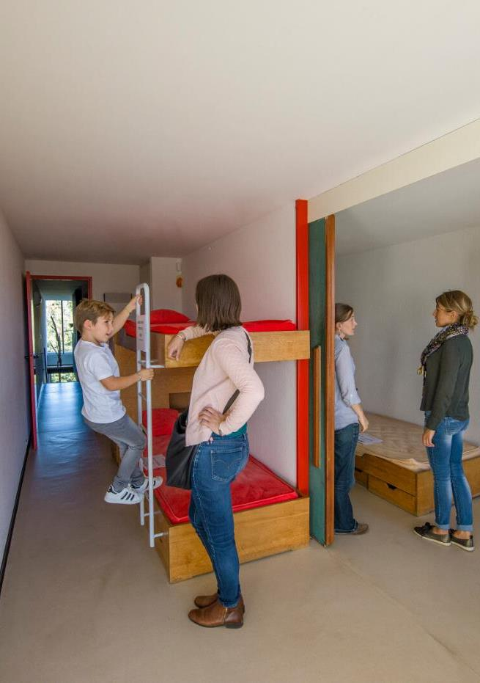
APRÈS-MIDI
Site le corbusier – visite complÈte
EN OPTION :
14h20 : arrivée sur le parking de la Maison de la Culture du site Le Corbusier à Firminy, retrouvez votre guide à l’accueil.
14h30 : visite guidée complète de l’œuvre de l’architecte Le Corbusier (Unité d’habitation + Maison de la Culture et Église)
Une ville dans la ville, en voilà une bonne idée. C’était celle de Le Corbusier, l’architecte visionnaire qu’on ne présente plus.
Cette pépite classée deuxième plus grande réalisation dans le monde, c’est à Firminy qu’on la trouve. Le Site de Firminy-Vert régale les connaisseurs et les curieux.
Ce géant sensible abrite une Unité d’Habitation aux rues multicolores, une église un peu bizarre en forme de cône, une Maison de la Culture concave classée UNESCO, un Stade façon amphithéâtre et une Piscine. On va de surprises architecturales en anecdotes décalées.
Envie de visiter ? Vous avez le choix, les parcours de visites ne manquent pas. Poussez l’expérience en prenant de la hauteur sur le toit-terrasse de l’Unité d’Habitation.
Boutique.
17h30 : fin des visites et de nos services.
Unité d’Habitation, appartement témoin

Slide 6



TARIFS 2025
42,50 € TTC / personne (de 20 à 30 pers.)
44,00 € TTC / personne (de 31 à 39 pers.)
41,10 € TTC / personne (de 40 à 49 pers.)
39,40 € TTC /personne ( de 50 à 60 pers.)
Circuit 1 journée de 25 km environ
Ce prix comprend : la visite guidée du musée d’Art moderne et contemporain, le déjeuner au restaurant « Le Valjoly » et la visite guidée de la Maison de la Culture et de l’Église du Site Le Corbusier.
Une gratuité chauffeur.
Ce prix ne comprend pas : le transport en autocar, tout extra consommé en dehors du menu proposé.
Conditions :
Option visite complète : Nouveau devis
Ouverture saisonnière variable selon les sites;
Réalisable tous les jours sauf mardi et dimanche;
Minimum 20 personnes.

Slide 7
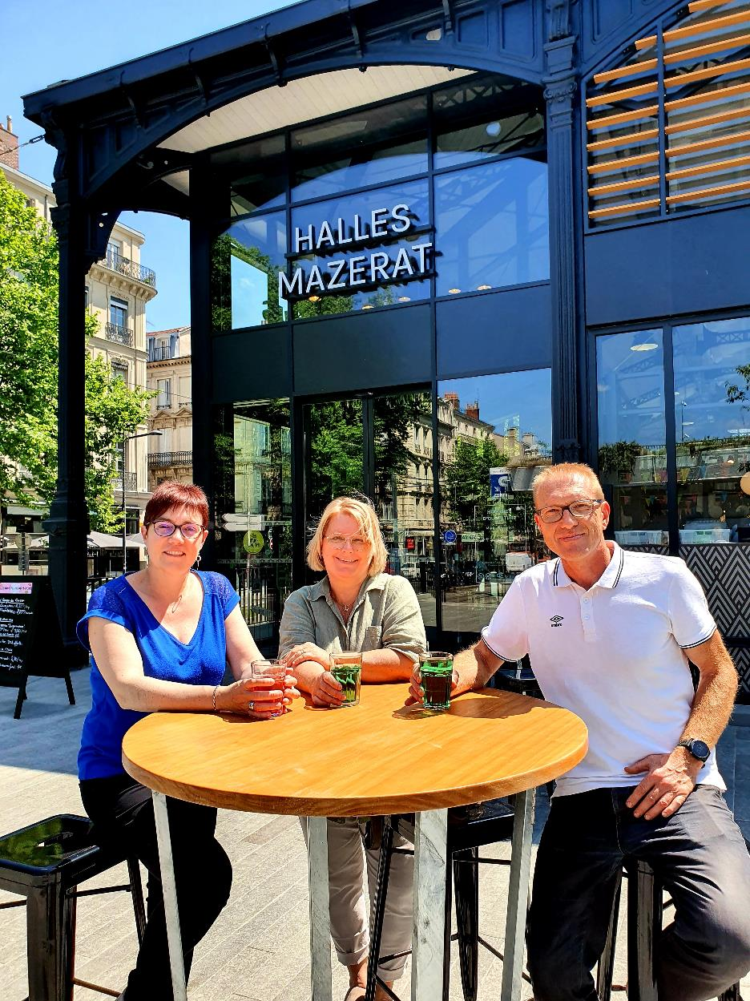


Contactez-nous, on s’occupe de tout.
SÉJOURS & CIRCUITS
Christophe ROY
04 77 49 39 08 • 06 32 19 89 38
Patricia MENU
04 77 49 39 15
groupes@saint-etiennetourisme.com
www.saint-etienne-hors-cadre.fr/sejours-groupes/sejours
VISITE USINE BADOIT & SAINT-GALMIER
Estelle CHARVOLIN
06 62 93 49 43
e.charvolin@saint-etiennetourisme.com
Autorisation n°IM042100016 – garantie financière assurée par assurance APST

